Slide 1



임베디드 시스템 실험
최종 설계 발표
지도 교수: 양회석
6조 권경범, 최민지
SMART 공공 전동 킥보드(PM)
솔루션

Slide 2

개발배경
문제점 및 해결 방안
구현 기능
구현 방법
동작 - Sequence
시연
기대효과
QnA
Reference

Slide 3


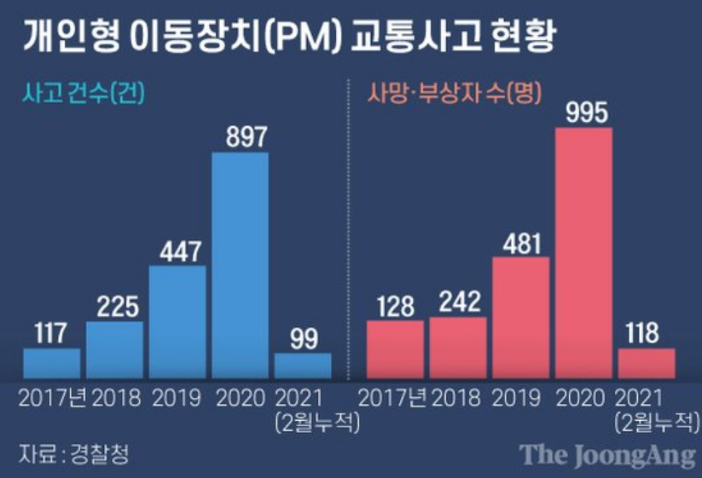

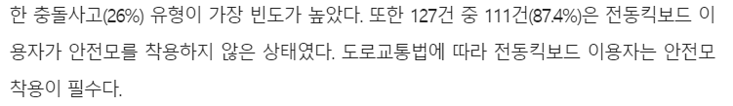
01. 개발배경
Notes:
개인형 이동장치 PM 은 2021년 5월 도로교통법 개정 이후에도, 보시는 것처럼 사고추이가 증가하고 있습니다.
공용 PM은 계속 증가하는 데 반해 헬멧 착용 필수 규제의 실효성 떨어짐
또한 주정차 구역이 분명하지 않고 불법 주차로 인한 교통 혼재 / 충전 / 주차구역 마련 등의 문제를 겪고 있음

Slide 4
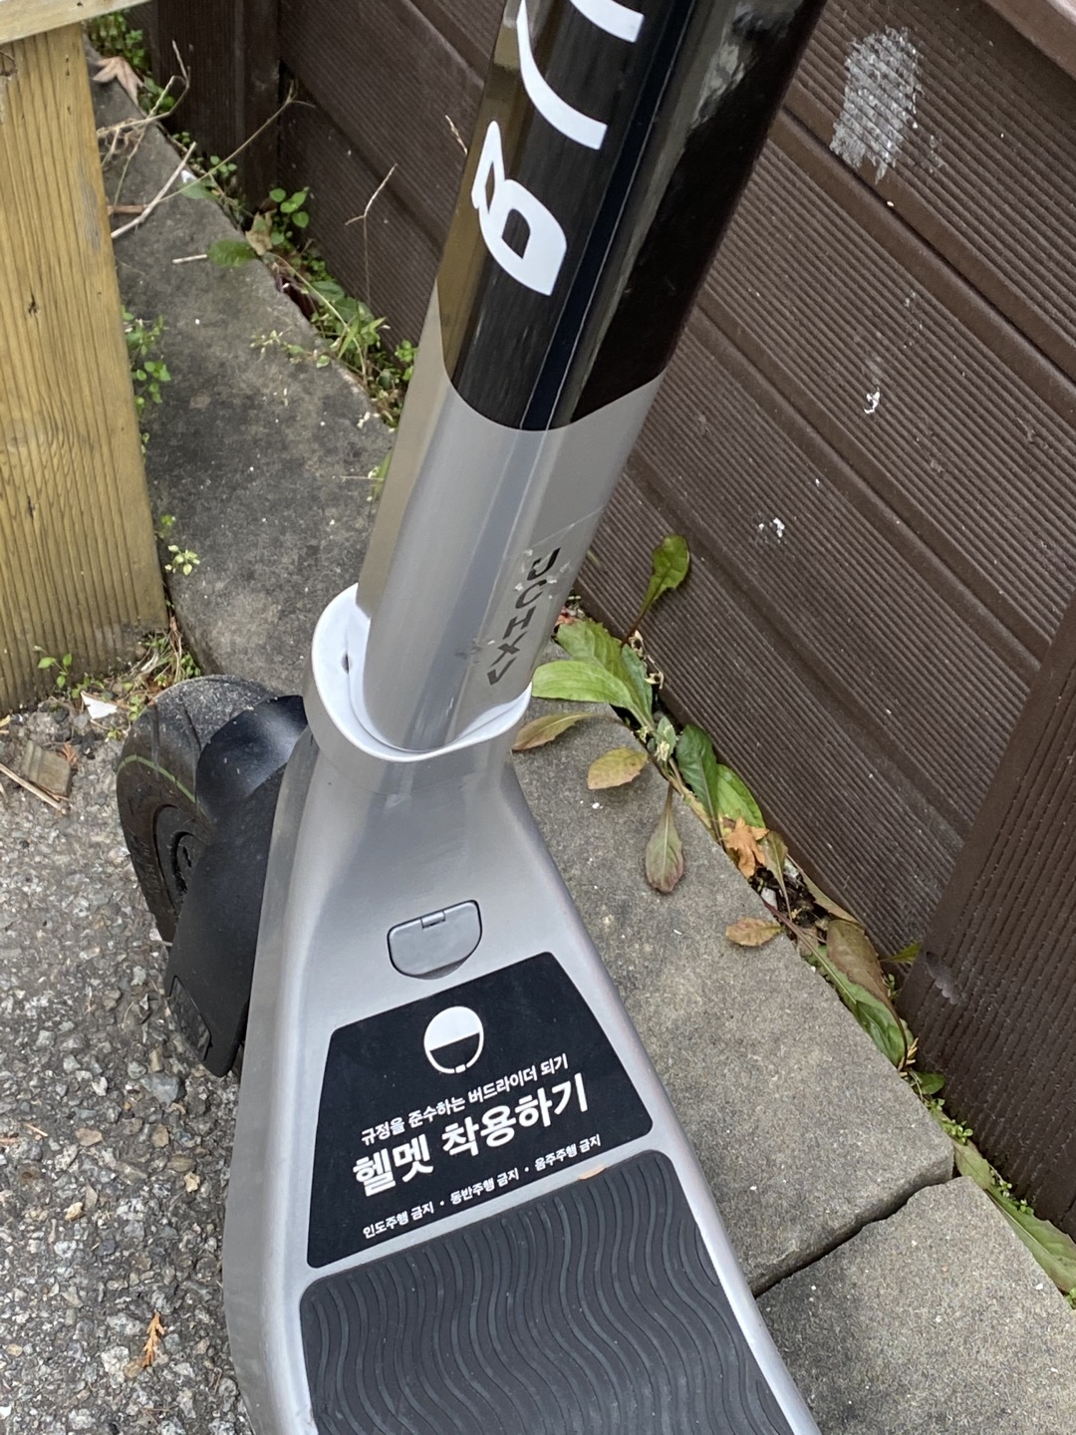
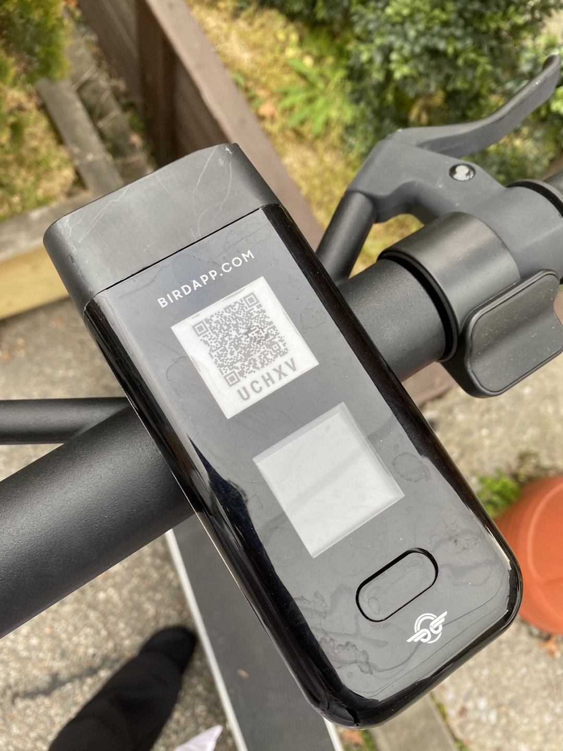
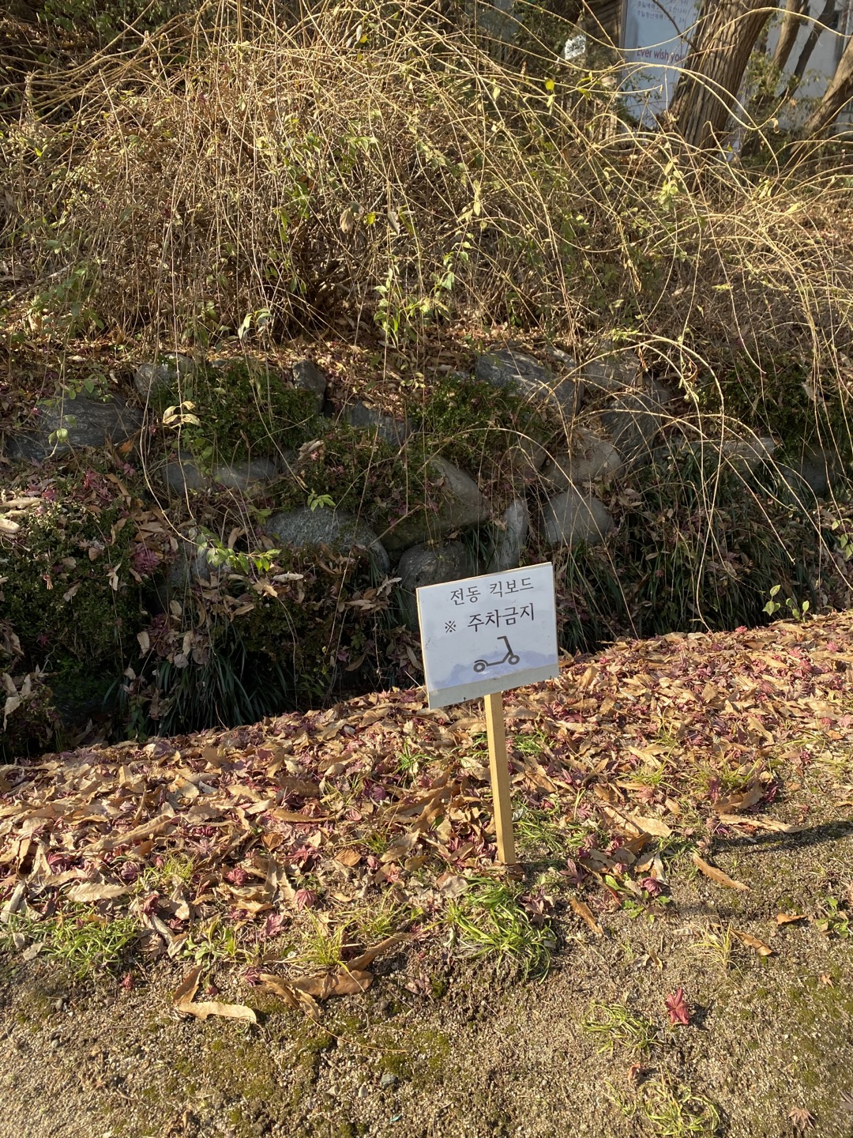
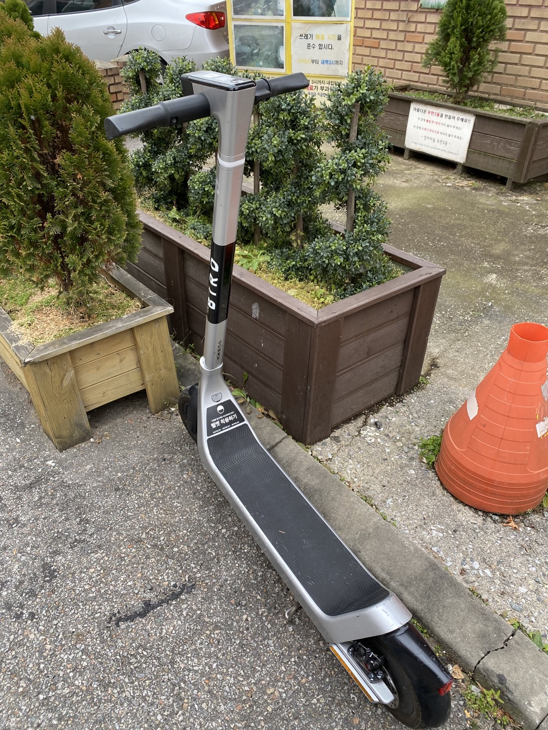
02. 문제점 및 해결방안- 실태
Notes:
앞선 슬라이드에서 솔루션 개발 배경 제시했으니 실태에서 몇가지 사진과 함께 현실태를 한번 더

Slide 5






02. 문제점 및 해결방안 – P&S
Problem
Solution
안전
헬멧 착용 Detect
:
헬멧 미착용
날씨를 고려하지 않은 사용
날씨 악화 시, 사용 경고
주차
3. 불법 주정차/
주차 공간의 부재
주차 SPOT 유도
Notes:
이에 문제점을 크게 안전과 주차 문제로 나눠 총 세개의 핵심 문제점을 도출
헬멧 미착용 -> 사고 부상위험
날씨를 고려하지 않은 PM 사용 -> ‘’
불법 주정차, 주차공간 X -> 충전과 교통 혼재
각 문제점에 대해 해결책을 구현하기 위해 솔루션을 제시
헬멧 감지 시스템
날씨 전달 시스템
주차 유도 시스템
다음과 같이 세가지 기능을 구현해 SPM 스마트 전동 킥보드의 솔루션을 마련

Slide 6





03. 구현 기능
기본 동작 및 event 아이디어
주차
안전
추가 기능
헬멧 착용 Detect
: 공용 전동 킥보드를 사용하기 위해 QR코드로 접속하면
헬멧을 착용했음을 확인한 뒤 전동 킥보드 사용 가능
주차 SPOT 유도
: 정해진 주차 Spot에 주차하면 요금을 할인하여
정해진 곳에 주차하도록 유도한다.
킥보드 배터리 잔여량 출력 및 방전 경고
: 공용 전동 킥보드에 전원이 들어온 이후로 잔여 배터리양을
언제든지 확인할 수 있고, 잔여량이 10%미만일 시 경고하여
사용 중 방전으로 인한 피해 예방 가능
날씨 악화 시, 사용 경고
: 날씨가 안 좋을 시 전동 킥보드 사용이 위험함을 알림
Notes:
왼쪽은 기능 추가 오른쪽은 기능 개선으로 소개
각 기능과 핵심을 전달
기존의 주차 문제를 해결할 수 있는 방법으로 주차 spot을 정하자는 아이디어를 생각해냈습니다. 주차 spot은 보행자나 차량의 주행에 방해되지 않고, 사용자가 쉽게 찾을 수 있어야 한다는 점을 고려하여 장소를 정합니다. 전동 킥보드를 사용한 후 아무곳에나 주차를 해두는 것이 아닌, 이러한 정해진 장소에 주차하는 것이 보편화된다면 길거리의 공용 전동 킥보드로 인한 피해를 많이 줄일 수 있게 될 것입니다. 단, 이 솔루션은 전동 킥보드 사용자들이 사용 완료 후 자발적으로 주차 spot으로 가져가 주차를 하여야 합니다. 따라서 사용자의 자발적 참여를 위해 주차 spot에 주차할 시 사용요금에 할인을 적용한다는 점을 추가하였습니다.
안전 관련 문제에 대한 솔루션으로는 두가지.
첫번째로 개발 배경에서 언급하였듯이 최근 헬멧 착용이 교통법안으로 발의되었고 사용자의 헬멧 착용은 필수입니다. 따라서 저희는 사용자가 공용 전동 킥보드를 사용하기 위해서는 사용자의 헬멧 착용을 확인하는 ‘헬멧 착용 detect’ 기능을 구현하였습니다. 기존 공용 전동 킥보드를 사용하려면 킥보드의 QR코드를 스마트폰앱으로 인식하면 바로 사용이 가능하였는데, 이 때 QR코드를 찍은 후 스마트폰 카메라로 사용자의 모습을 비추어 헬멧을 착용하였음을 확인해야 이제 전동 킥보드를 사용 가능하도록 구현.
두번째로 안 좋은 날씨에 전동 킥보드를 사용하다 미끄럼 사고 등의 안전 사고가 발생시 전동 킥보드의 경우 큰 사고로 이어질 수 있다. 따라서 비가 오거나 눈이 오거나 빙판길이 있을 안좋은 날씨에는 전동 킥보드를 사용하려는 사용자에게 위험함을 경고.
추가로, 기존의 공용 전동킥보드의 개선점을 고민해보다 킥보드의 배터리 잔여량을 알지 못해 생기는 사용자의 불편함에 대해 생각.
공용 전동 킥보드는 사용 후 충전이 필요하다. 업체에서 수거하여 충전 후 다시 길거리에 배치. 하지만 충전이 안되어 배터리 잔여량이 거의 없는 경우도 종종 있다. 요즘에는 배터리 잔여량이 표시되는 전동 킥보드가 많이 늘었지만 여전히 사용 중에나 주행 중에는 확인하지 못하는 경우가 많습니다. 이는 사용 중에 전동 킥보드가 방전되어 이동중에 다른 이동 수단을 찾아야 하는 불편함이 발생할 수 있고, 또 주행 중 도로 위에서 정지하는 사태가 발생할 수도 있다. 이에 저희는 전동 킥보드를 사용하기 전, 사용중, 주행 중에도 언제든 배터리 잔여량을 확인할 수 있고, 잔여량이 10%미만이 되면 즉시 사용자에게 경고 알림을 주는 기능을 구현. 따라서 사용자는 자신의 사용 시간을 생각하며 배터리 잔여량을 확인하고 여러 전동 킥보드들 중 적절한 킥보드를 선택하여 사용하고, 주행 중에 방전이 될 위험이 있다면 경고 알림을 듣고 미리 다른 이동 수단을 생각할 수 있다.

Slide 7

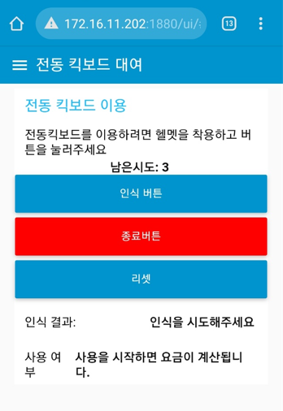
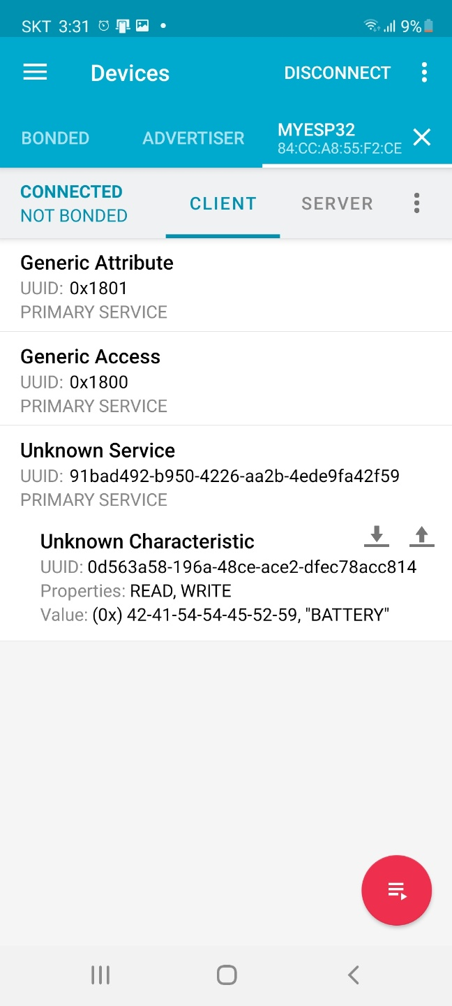
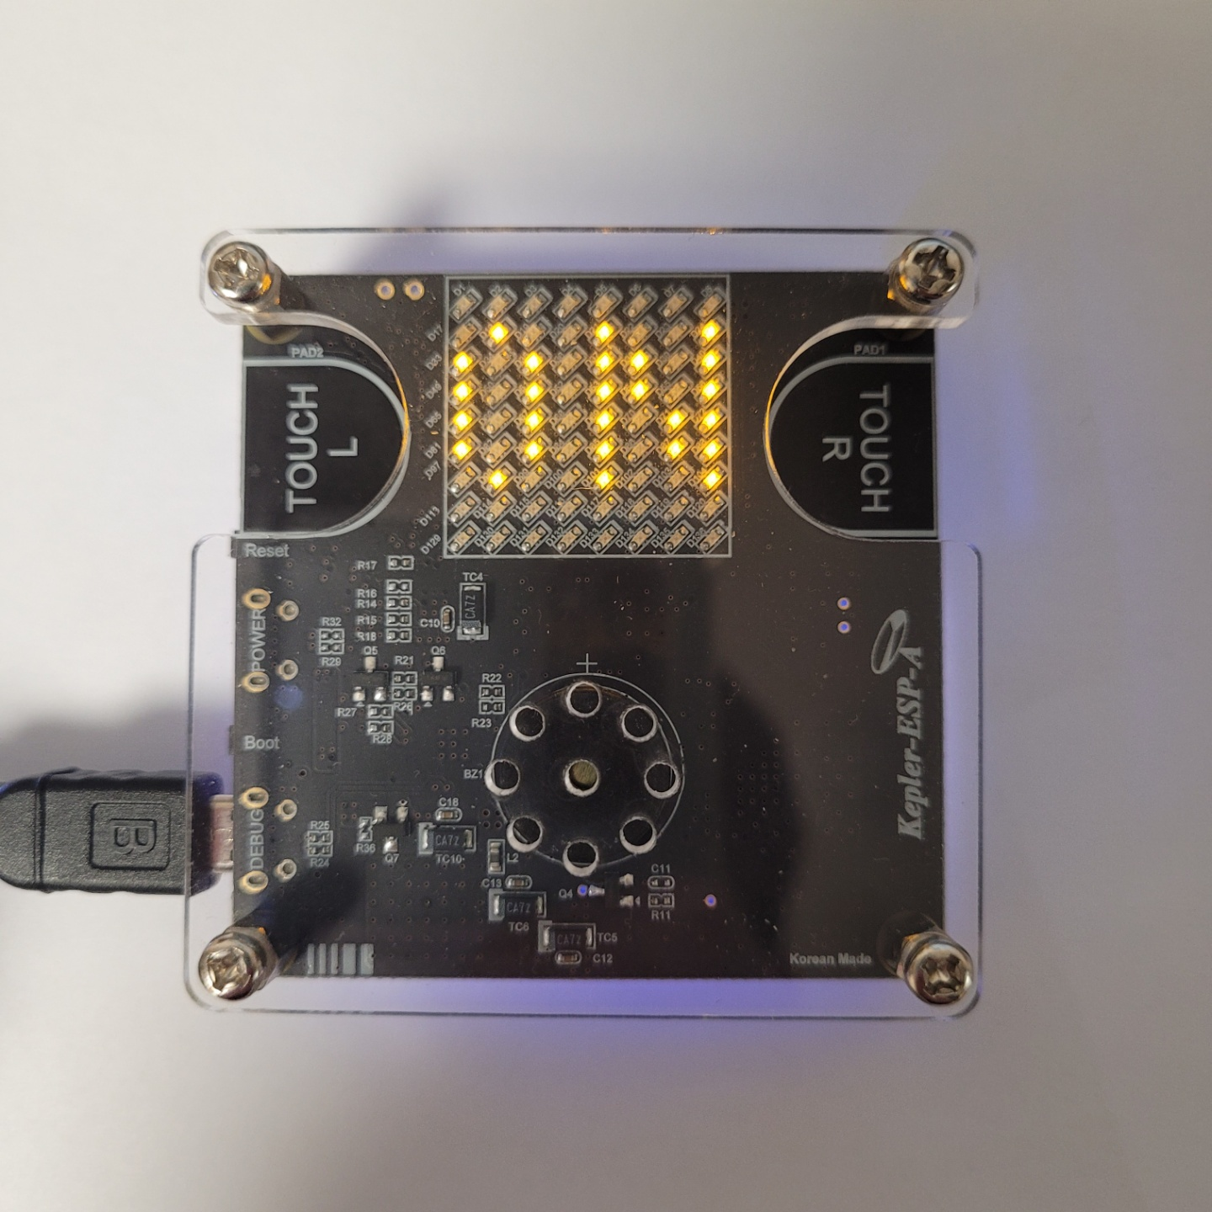
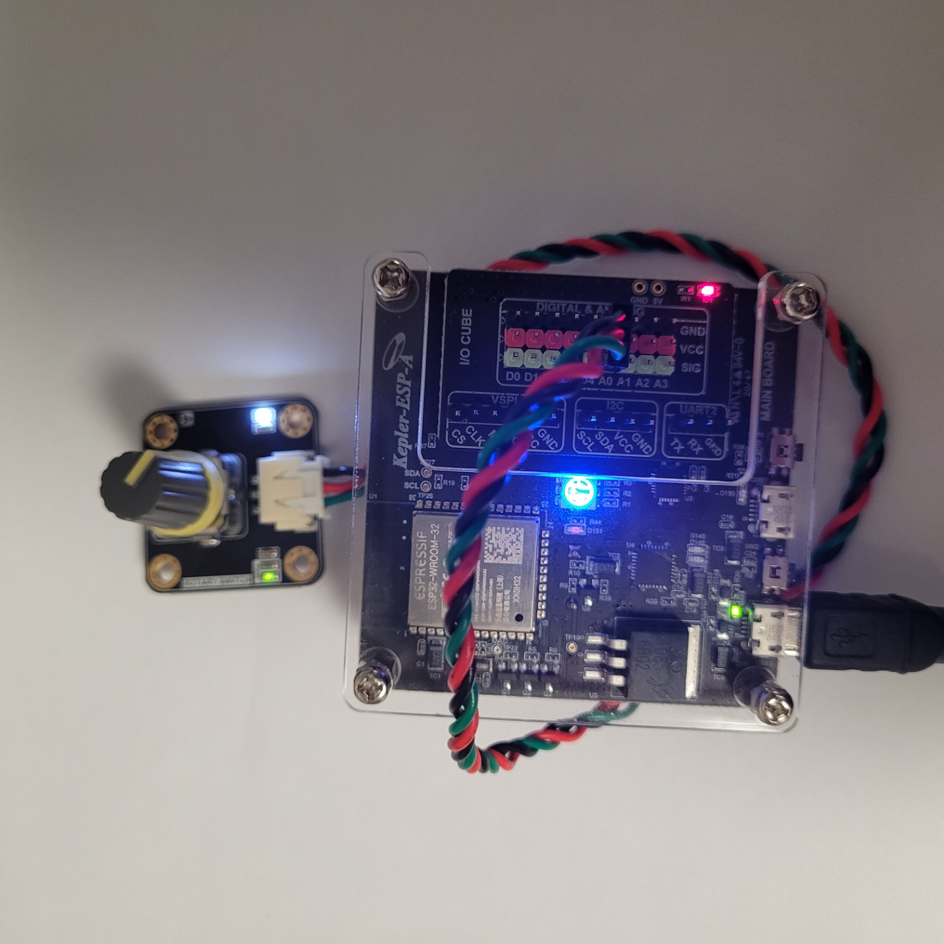
04. 구현 방법
Device (module) Section
스마트폰
공용 전동 킥보드
주차 SPOT
사진
〮 사용 장치 : 스마트폰
〮 BLE – Client, Board1과 통신
〮 Wifi – ui page 접속 및 동작 인식
〮 구현 동작 :
1) 헬멧 착용 Check [인식버튼]
2) 킥보드 사용 종료 [종료버튼]
3) 재시작 [리셋]
4) 내용 출력
5) 동작 상태 및 종료 시 요금 알림
〮 사용 장치 : ESP32 Board-1
〮 BLE – Server
〮 Serial 통신 – 동작 출력
〮 사용하는 I/O – LED Matrix
〮 구현 동작 :
1) 현재 모터 상태 출력(LED Matrix)
2) event발생시 출력(LED Matrix)
〮 사용 장치 : ESP32 Board-2
〮 BLE – Client
〮 사용하는 I/O – 가변 저항
〮 구현 동작 :
1) 주차spot에서 주차 감지
Notes:
세 개의 device로 구현
스마트폰에서는 Dashboard로 구현한 ui page를 기존의 전동 킥보드 사용 방법과 동일학게 QR코드로 접속이 가능. Ui page에는 기본적으로 헬멧 detect, 종료, 리셋의 버튼이 있고, 각 버튼을 눌러 해당 기능을 사용 가능. 또한 헬멧 감지 시도 횟수, 사용 요금, 사용 여부 등의 정보가 표시된다. 이 ui page에서의 동작값을 동일한 wifi네트워크를 사용하고 있는 dashboar로 전달.
또한 스마트폰의 BLE앱을 이용하여 공용 전동 킥보드의 역할을 하는 ESP32 Board에 data를 보낸다.
공용 전동 킥보드는 ESP32 board중 하나의 board로 구현해보았다.
이 때 킥보드의 현재 모터 상태와 event발생 여부 및 결과를 board의 LED Matrix로 표시하였다. 즉 현재 전동 킥보드가 어떤 상태이고 어떤 동작을 수행중인지를 displa하여 구현 결과를 LED Matrix로 확인 가능. 스마트폰과 또 다른 board와 ble로 data를 주고받는데, 이 때 serve를 구축하는 board이다. 또한 시리얼 통신을 하여 dashboard의 값을 받아 그에 따른 출력을 한다.
다른 하나의 board로 주차 spot을 구현하였다. 이 board에는 가변 저항을 추가적으로 연결해줌. 주차 spot 영역 내에 들어와 주차를 하였음을 체크하기 위해 전동 킥보드 역할인 board와 ble로 통신하고 가변 저항의 움직임에 따라 전송하는 data가 달라진다.
각 기능들에 대한 더 자세한 구현방법 설명은 다음장부터.

Slide 8


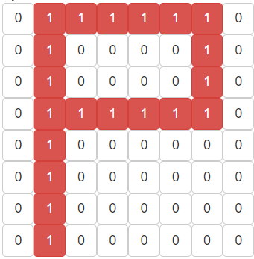
04. 구현 방법
기본 동작 및 event 구현 방법
〮 필요한 Device : ESP32 Board 2개( server & client ), 스마트폰, 가변 저항
〮 통신 방법 : BLE, 시리얼 통신
〮 구현 내용 : 사용자가 전동킥보드 사용을 완료한 뒤, 정해진 주차 Spot에 가져와 주차 확인용
손잡이를 끝까지 돌리고 기존의 방법과 동일하게 스마트폰으로 사용 종료하여 주차를 완료한다.
이때, 주차 확인용 손잡이는 client board에 연결한 가변 저항으로 구현하였다.
〮 동작 방법 :
Server가 생성한 ‘MyESP32’에 client 연결
Client에 연결된 가변저항를 오른쪽으로 끝까지 돌림
Client -> Server
“PARK”
주차 완료 및
요금 할인
주차 완료
스마트폰에서 종료 버튼
Dashboard -> 킥보드
“Rx Data = 1”
주차 SPOT 유도
: 정해진 주차 Spot에 주차하면 요금을 할인하여
정해진 곳에 주차하도록 유도한다.
Ui page
“~”
Notes:
주차spot으로 유도하는 솔루션
사용자가 사용 완료 후 정해진 주차 spot에 주차할 시 요금을 할인해주는 동작을 구현.
이 기능을 동작하는 데에 사용되는 devic는 ~ 통신 ~
저희가 구현하고자 솔루션의 정확한 내용은 사용자가 전동 킥보드를 정해진 주차구역내로 가져오고 주차spot에 설치된 주차 확인용 손잡이를 끝까지 돌린 뒤 기존의 종료 방법과 동일하게 스마트폰으로 종료하여 주차를 마무리하면 할인이 적용된 사용요금이 확인할 수 있도록 하였습니다.
이 과정을 다음의 동작방법과 같이 구현.

Slide 9


04. 구현 방법
기본 동작 및 event 구현 방법
〮 필요한 Device : ESP32 Board 1개(전동킥보드), 스마트폰
〮 통신 방법 : WIFI 통신, 시리얼통신
〮 구현 내용 : 기존에는 사용자가 공용 전동킥보드를 사용하기 위해 전용 앱에서 QR코드로 연결하면
바로 사용이 가능하다. 이 과정에서 QR코드로 연결하였을 때 스마트폰 전방 카메라에 비치는 사용자의
모습에 헬멧을 착용하였음이 확인되어야 전동킥보드로 주행을 할 수 있다.
〮 동작 방법 :
헬멧 착용 Detect
: 공용 전동 킥보드를 사용하기 위해 QR코드로 접속하면
헬멧을 착용했음을 확인한 뒤 전동 킥보드 사용 가능
사용자가 동일한 네트워크 망에서 QR 코드를 통해 대시보드 페이지에 접속
인식 버튼을 누르면
IP CAM 서버에
Node-red가
http request 요청
Teachable machine가 학습된 모델에 의해 사용자 헬멧 착용 여부 판단
전동 킥보드 사용
가능/ 불가능
전동킥보드
->노드레드 서버
킥보드 가동 여부 전달
노드레드 서버
-> 전동킥보드
헬멧 착용 여부 전달
Notes:
헬멧 착용을 detect하는 솔루션
사용자가 스마트폰의 카메라를 자신의 모습에 비추어 헬멧을 착용했음을 확인후에 전동 킥보드 사용이 가능하도록 구현.
이 기능을 동작하는 데에 사용되는 devic는 ~ 통신 ~
저희가 구현하고자 솔루션의 정확한 내용은 ~.
이 과정을 다음의 동작방법과 같이 구현.

Slide 10


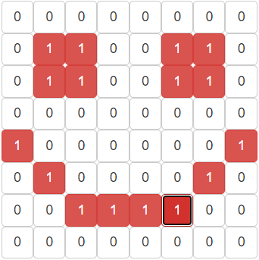

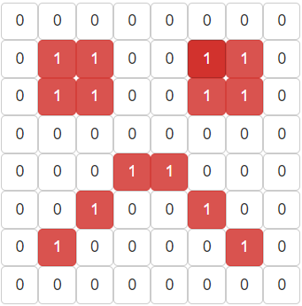
04. 구현 방법
기본 동작 및 event 구현 방법
〮 필요한 Device : ESP32 Board 1개(전동킥보드), 스마트폰
〮 통신 방법 : 시리얼 통신 , API Call
〮 구현 내용 : 눈이나 비가 오는 등의 안 좋은 날씨일 때, 전동 킥보드를 사용하는 것은 위험할 수
있다. 따라서 헬멧 착용을 확인하고 주행이 가능해진 상태로 바뀌었을 때 날씨에 현재 날씨
상태를 알려주는 문구와 이모티콘을 표시한다. 날씨가 안 좋을 때는 경고 문구를 출력한다.
〮 동작 방법 :
Running상태가 되었을 때, 가장 먼저 실행
날씨 API Call data를 받아 처리
이모티콘 display, 혹은 경고 문구 출력
날씨 악화 시, 사용 경고
: 공용 전동 킥보드에 전원이 들어온 이후로 잔여 배터리양을
언제든지 확인할 수 있고, 잔여량이 10%미만일 시 경고하여
사용 중 방전으로 인한 피해 예방 가능
“~”
“~”
Notes:
날씨에 따라 사용 경고를 주는 솔루션
킥보드를 사용하려 하면 가장 먼저 현재 날씨에 따라 해당 이모티콘이 전동킥보드의 LED Matrix에 display되고 날씨가 안좋을 시 경고 문구 출력하도록 구현. 사용을 방해하거나 하는 등의 trap은 따로 없다.
이 기능을 동작하는 데에 사용되는 devic는 ~ 통신 ~
저희가 구현하고자 솔루션의 정확한 내용은 ~.
이 과정을 다음의 동작방법과 같이 구현.

Slide 11

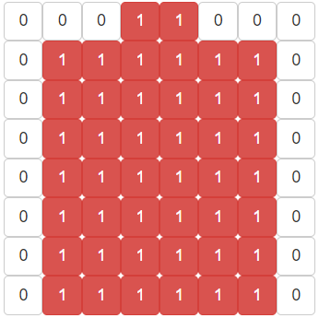
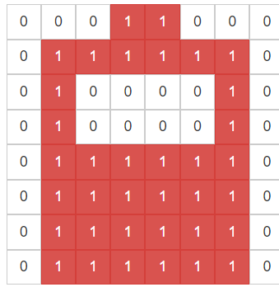
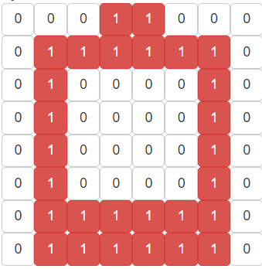
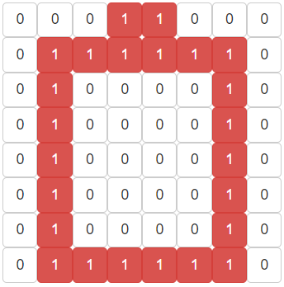
04. 구현 방법
기본 동작 및 event 구현 방법
〮 필요한 Device : ESP32 Board 1개(전동킥보드), 스마트폰
〮 통신 방법 : BLE, 시리얼 통신
〮 구현 내용 : 사용 전의 주차되어 있는 전동 킥보드나 본인이 주행 중인 전동 킥보드 등의 배터리 잔여량을
스마트폰으로 명령어를 보내면 언제든지 확인할 수 있다. 또한 주행 중 10%미만일 시 명령어를 보내지
않아도 배터리 잔여량이 적다는 경고 문구를 출력한다. 이는 주행 중 전동킥보드가 멈추어 발생할 수 있는
사고를 줄이고 사용자의 편의성을 개선시킬 수 있다.
이 기능은 헬멧 착용 확인 과정 전에도 사용자가 배터리양에 따라 주차되어 있는 전동킥보드들 중 고를 수
있어야 하므로 차별되게 생각하여 스마트폰의 BLE앱으로 데이터를 전송하도록 구현하였다.
〮 동작 방법 :
스마트폰 BLE앱
-> 킥보드
“BATTERY”
킥보드에 배터리 잔여량 표시
킥보드 배터리 잔여량 출력 및 방전 경고
: 공용 전동 킥보드에 전원이 들어온 이후로 잔여 배터리양을
언제든지 확인할 수 있고, 잔여량이 10%미만일 시 경고하여
사용 중 방전으로 인한 피해 예방 가능
2. 배터리 잔여량이 10%미만일 시 경고
여기 경고 알림 뜨는 거 과정 어떻게 되는지 ,,,
“~”
Notes:
킥보드의 배터리 잔여량을 언제든 확인할 수 있고, 방전될 위험이 있을 시 위험 경고를 울리는 기능
킥보드를 사용하기 전, 사용 중, 주행 중 언제든 사용자가 스마트폰으로 명령을 내리면 킥보드의 잔여 배터리양을 display하도록 구현. 또한 주행 중에 잔여 배터리양이 10%미만이 되면 그 즉시 스마트폰으로 방전 위험 경고가 울리게 하였다. ~
이 기능을 동작하는 데에 사용되는 devic는 ~ 통신 ~
이 과정을 다음의 동작방법과 같이 구현.

Slide 12




04. 구현 방법
③ Device간의 Data 공유
Dashboard
BLE통신
스마트폰
4) State 변수: 전동킥보드가 유지
〮 ON - 0 , 전원이 들어온 상태
〮 RUNNING - 1 , 전원은 들어오고 전동 킥보드 사용이 가능한 상태
〮 STOP - 2 , 전원은 들어왔으나 전동 킥보드 사용이 불가한 상태
〮 PARKING - 3 , 주차Spot에서 주차를 한 상태
〮 OFF - 4 , 전동 킥보드 사용을 완료한 상태
5) cost, battery 변수
〮 cost - 사용 요금 값 count 및 저장, RUNNING상태일 때만 증가, 초기값 0 (원)
〮 battery - 배터리 잔여량 count 및 저장, RUNNING상태일 때만 감소, 초기값 100 (%)
시리얼 통신
Rx Data : Node-red 서버 -> Board 1
〮 “0” - 헬멧 미착용 감지
〮 “1” - 헬멧 착용 감지
〮 “-1”- 헬멧 인식 시도 횟수 초과 감지
〮 “4” - 종료 버튼 클릭 이벤트 발생
〮 “7” - 날씨 맑음 감지
〮 “8” - 날씨 맑지 않음 감지
〮 “9” - 리셋 버튼 클릭 이벤트 발생
2) Tx Data: Board 1 -> Node-red 서버
〮 “0” - 헬멧 미인식중 사용자에 의한 종료 알림 이벤트 발생
〮 “1” - 헬멧 인식 완료, 전동 킥보드 사용 시작 알림 이벤트 발생
〮 “3” - 주차 Spot에서 킥보드 사용 종료 정보 전달
〮 “4” - 헬멧 미인식 횟수 초과로 사용 불가 알림 이벤트 발생
〮 “6” - 배터리 10% 미만 경고 알림 이벤트 발생
〮 cost - 사용 종료 후 요금 정보 전달
〮 “BATTERY” (BLE application)
〮 사용자 얼굴 촬영본
〮 알림 문구 출력 명령
〮 ui page 내용 변경
RX data
〮 헬멧 감지 (1/0)
〮 종료 명령
〮 리셋 (변수값 초기화)
〮 날씨 데이터 (날씨 API Call 값)
ESP Board – 1
공용 전동 킥보드
Matrix
ESP Board – 1
공용 전동 킥보드
Matrix
〮 “PARK”
Dashboard
노드레드 에디터 사진
ESP Board -2
주차 Spot
BLE 통신
3) BLE Data
〮 “BATTERY” - 배터리 잔여량 표시 명령
〮 “PARK” - 주차 Spot내에서 주차했음을 알림
TX data
〮 cost변수값 (사용 비용 count)
〮 battery변수값 (배터리 잔여량 count)
〮 state변수값 (현재 상태)
Notes:
.

Slide 13
04. 구현 방법
Variable Section
- 시리얼 통신
Rx Data : Node-red 서버 -> Board 1
〮 “0” - 헬멧 미착용 감지
〮 “1” - 헬멧 착용 감지
〮 “-1”- 헬멧 인식 시도 횟수 초과 감지
〮 “4” - 종료 버튼 클릭 이벤트 발생
〮 “7” - 날씨 맑음 감지
〮 “8” - 날씨 맑지 않음 감지
〮 “9” - 리셋 버튼 클릭 이벤트 발생
2) Tx Data: Board 1 -> Node-red 서버
〮 “0” - 헬멧 미인식중 사용자에 의한 종료 알림 이벤트 발생
〮 “1” - 헬멧 인식 완료, 전동 킥보드 사용 시작 알림 이벤트 발생
〮 “3” - 주차 Spot에서 킥보드 사용 종료 정보 전달
〮 “4” - 헬멧 미인식 횟수 초과로 사용 불가 알림 이벤트 발생
〮 “6” - 배터리 10% 미만 경고 알림 이벤트 발생
〮 cost - 사용 종료 후 요금 정보 전달
- BLE 통신
3) BLE Data
〮 “BATTERY” - 배터리 잔여량 표시 명령
〮 “PARK” - 주차 Spot내에서 주차했음을 알림
4) State 변수: 전동킥보드가 유지
〮 ON - 0 , 전원이 들어온 상태
〮 RUNNING - 1 , 전원은 들어오고 전동 킥보드 사용이 가능한 상태
〮 STOP - 2 , 전원은 들어왔으나 전동 킥보드 사용이 불가한 상태
〮 PARKING - 3 , 주차Spot에서 주차를 한 상태
〮 OFF - 4 , 전동 킥보드 사용을 완료한 상태
5) cost, battery 변수
〮 cost - 사용 요금 값 count 및 저장, RUNNING상태일 때만 증가, 초기값 0 (원)
〮 battery - 배터리 잔여량 count 및 저장, RUNNING상태일 때만 감소, 초기값 100 (%)

Slide 14


05. 동작 Sequence
State diagram
State 변수값
스마트폰 BLE앱
Dashboard 버튼 [누르는 버튼]
API Call
동작
[리셋]
☺
2초 뒤
주차Spot에서 가변저항 돌림 and
R(1)
P(3)
[종료버튼] 할인요금출력
날씨 API == clean
날씨 API != clean
[인식버튼] 1 (헬멧 착용)
2초 뒤
“BATTERY”
[종료버튼] 요금 출력 o
3초 뒤
2초 뒤
☹
ON(0)
OFF(4)
재배포
2초 뒤
[인식버튼] 1 (헬멧 착용)
“BATTERY”
[종료버튼] 요금 출력 X or
[인식버튼] 3번 시도 모두 0
[인식버튼] 0 (헬멧 미착용)
S(2)
2초 뒤
첫 헬멧 Detect 구간
“BATTERY”
[인식버튼]
0 (헬멧 미착용)
종료 구간
: 종료 과정 이외의 인터럽트 작동 불가
Notes:
이 diagram에선 노드 안의 내용은 전동 킥보드 역할을 board의 LED Matrix위에 display되는 모양 및 문자를 나타냈고, 각 통신 방법에 따라 색을 달리 표시.
기본 state들로 전동 킥보드의 모터 상태를 나타내는 4가지 state들을 정하였다.
이전 화면에서 적었듯이, on-running-stop-off의 상태가 있고, 이 diagram에선 파란 테두리를 가진 노드들이다.
구현한 기능들은 인터럽트로 빨간 테두리의 edge와 노드들로 표현.
첫번째 주차spot에서의 주차 확인 기능은 runnign상태 중 client보드가 해당 server를 찾아 연결하면 주차 영역 내에 들어온 것을 확인하고, 가변저항을 오른쪽으로 끝까지 돌려 이중으로 확인이 된 뒤 종료버튼을 눌러 종료하면 park상태가 되어 p가 displa된다. 이후 종료 상태인 off로 바뀌면서 종료한다.
두번째 기능인 헬멧 detect는 전동킥보드의 사용하려하는 on상태에서 가장 먼저 실행되고, 이에 따라 헬멧 착용이 감지되면 running, 미착용이 감지되면 stop상태로 바뀐다. Stop 상태에서 다시 헬멧 detect를 시도하여 성공하면 runnign상태로 바뀌고, 실패하면 그대로 stop상태를 유지한다. 단 3번 시도 실패시와 그대로 종료버튼을 누르면 off상태로 간다.
세번째 기능인 날씨 감지는 runnging상태로 바뀌었을 때 가장 먼저 실행된다. 해당 이모티콘을 2초 display하고 원래의 상태 표시로 돌아온다. 이 때 상태값은 따로 변하지 않음.
네번째 기능인 배터리 잔여량 표시 기능 또한 이 인터럽트가 실행된다 해서 상태값이 변하지는 않는다. 또한 배터리 잔여량은 앞서 말했듯이 종료할 때를 제외하고는 언제든 확인이 가능해야 하므로 on, running, stop상태 모두에서 발생 가능하도록 표시되어 있다.

Slide 15
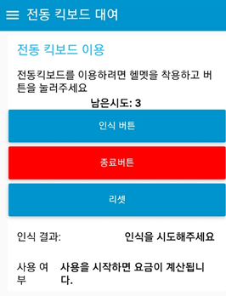
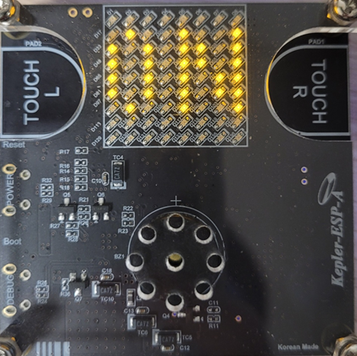
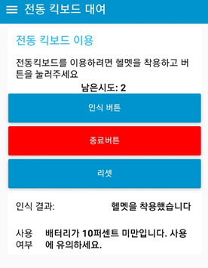
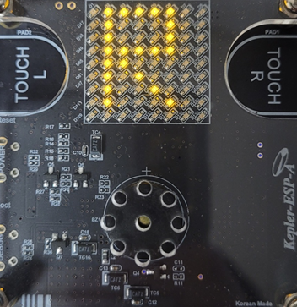
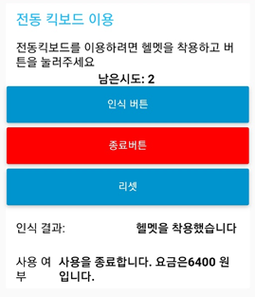
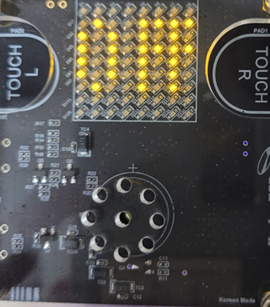
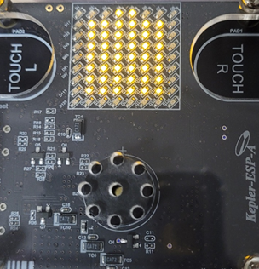
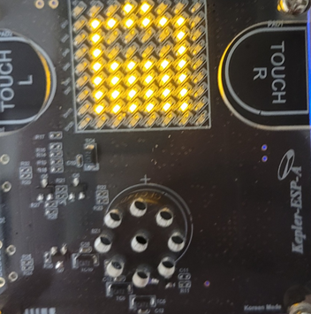
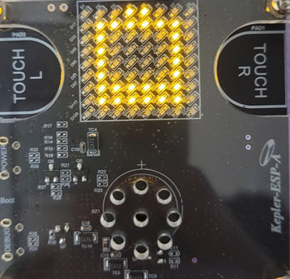
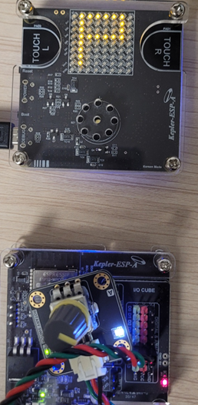
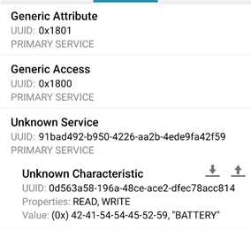
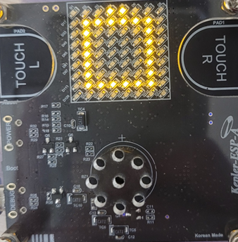
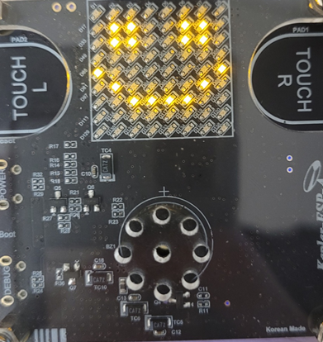
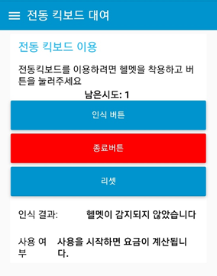
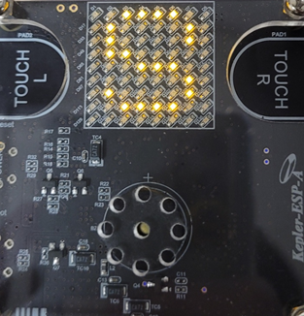
06. 시연
Notes:
루틴1: ON – 배터리 – RUN 배터리 – 배터리 경고 – Park (1/0)-OFF
루틴2: ON – S –S –S –OFF/ 사용불가
루틴3: ON –S-S-R –OFF

Slide 16
07. 기대효과
참고문헌
https://m.etnews.com/20210517000229?obj=Tzo4OiJzdGRDbGFzcyI6Mjp7czo3OiJyZWZlcmVyIjtOO3M6NzoiZm9yd2FyZCI7czoxMzoid2ViIHRvIG1vYmlsZSI7fQ%3D%3D
https://www.digitaltoday.co.kr/news/articleView.html?idxno=402631
https://zdnet.co.kr/view/?no=20210610104344
기대효과에 사용할것
주차 스팟. 헬멧으로 인한 이점 두각

Slide 17

08. QnA
Notes:
개인형 이동장치 PM 은 2021년 5월 도로교통법 개정 이후에도, 보시는 것처럼 사고추이가 증가하고 있습니다.
공용 PM은 계속 증가하는 데 반해 헬멧 착용 필수 규제의 실효성 떨어짐
이외에도 불법 주차로 인한 사고와 교통 혼재에 영향

Slide 18
09. Reference
Notes:
개인형 이동장치 PM 은 2021년 5월 도로교통법 개정 이후에도, 보시는 것처럼 사고추이가 증가하고 있습니다.
공용 PM은 계속 증가하는 데 반해 헬멧 착용 필수 규제의 실효성 떨어짐
이외에도 불법 주차로 인한 사고와 교통 혼재에 영향

Slide 19























Slide 20













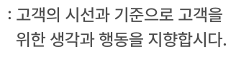
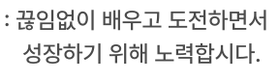
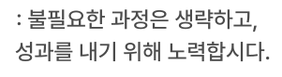
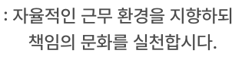

Slide 21






